Slide 1
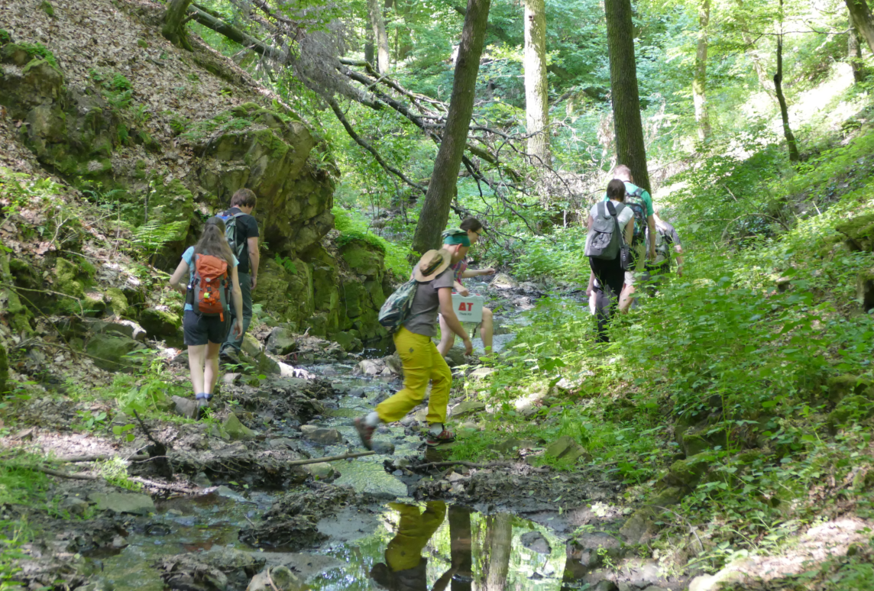
Terénní cvičení z geobotaniky – 2017
Mohelnička – transekt údolím

Slide 2
Mohelnička – pohled z dronu

Slide 3
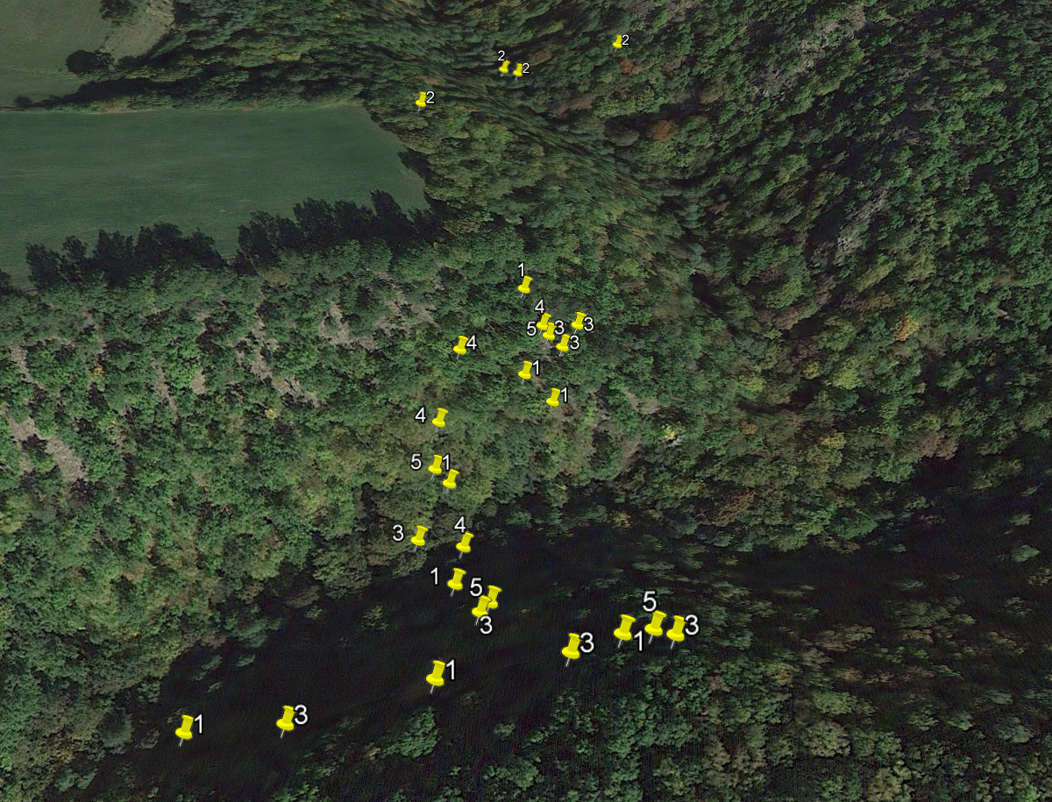
Mohelnička – 1 (2008), 2 (2009), 3 (2012), 4 (2015), 5 (2017)

Slide 4
Mohelnička – teplota 29. 5. – 1. 6. 2017
S
J
4
2
3
1
5
jasno jasno bouřka 1 bouřka 2

Slide 5
Mohelnička – vlhkost 29. 5. – 1. 6. 2017
S
J
1
5
jasno jasno bouřka 1 bouřka 2

Slide 6
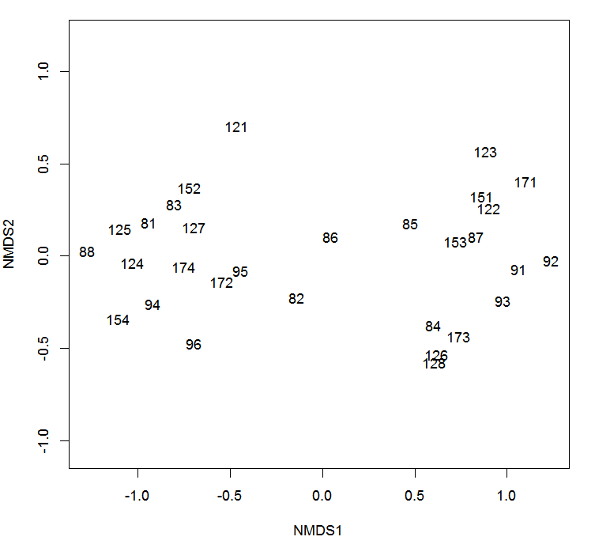
Mohelnička – 2008, 2009, 2012, 2015 a 2017

Slide 7
Mohelnička – 2008, 2009, 2012, 2015 a 2017

Slide 8
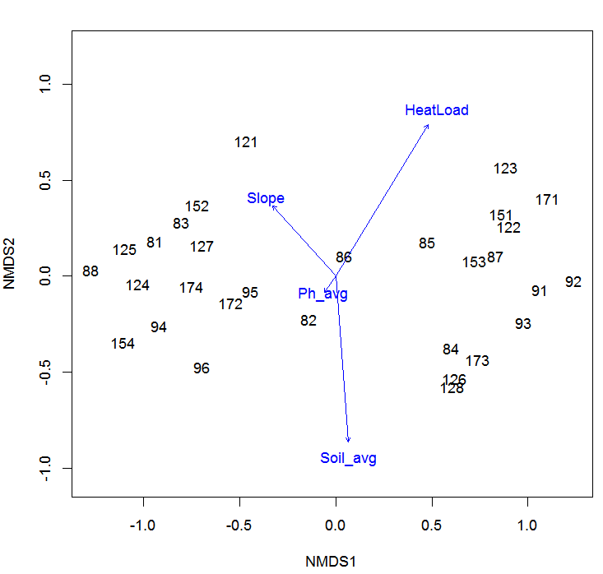
Mohelnička – 2008, 2009, 2012, 2015 a 2017

Slide 9
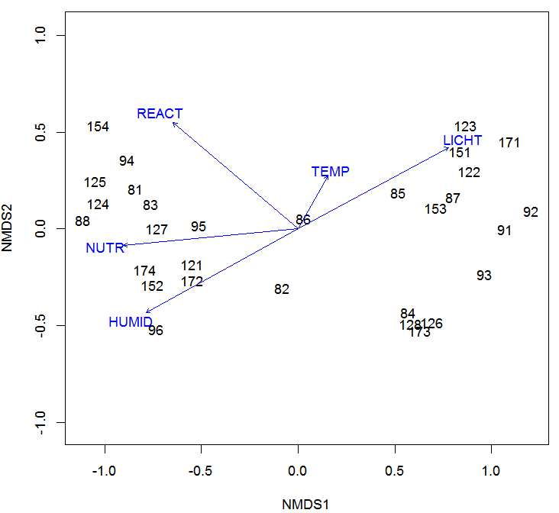
Mohelnička – 2008, 2009, 2012, 2015 a 2017

Slide 10
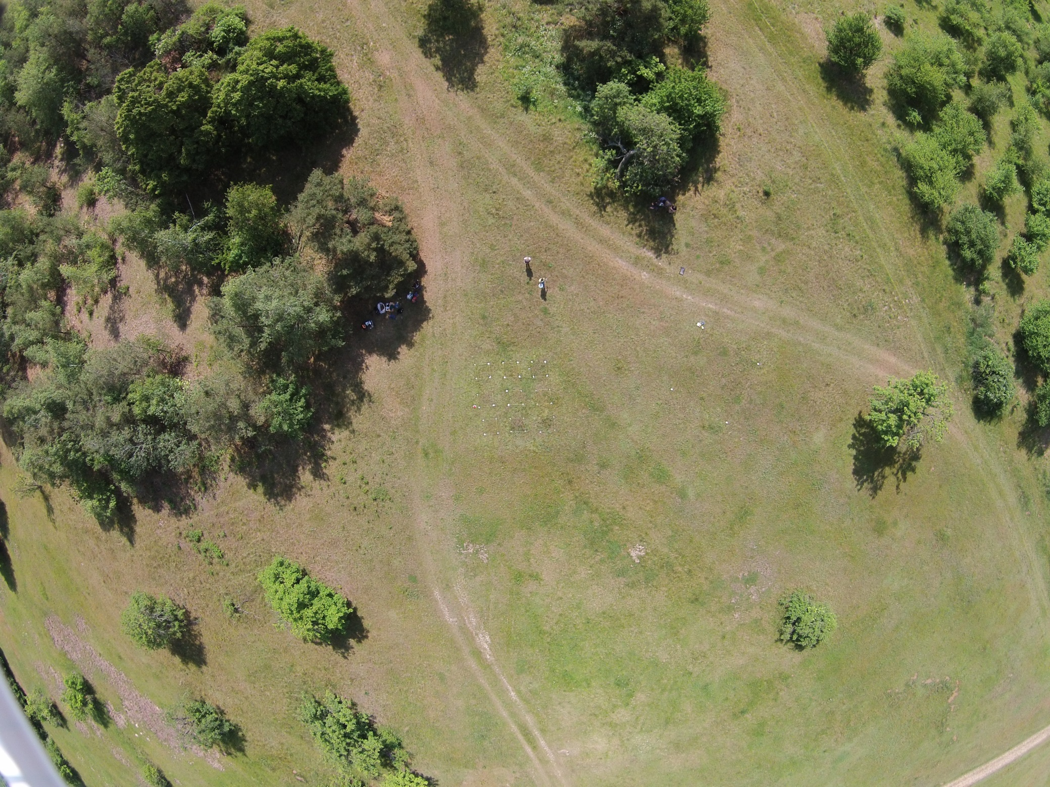
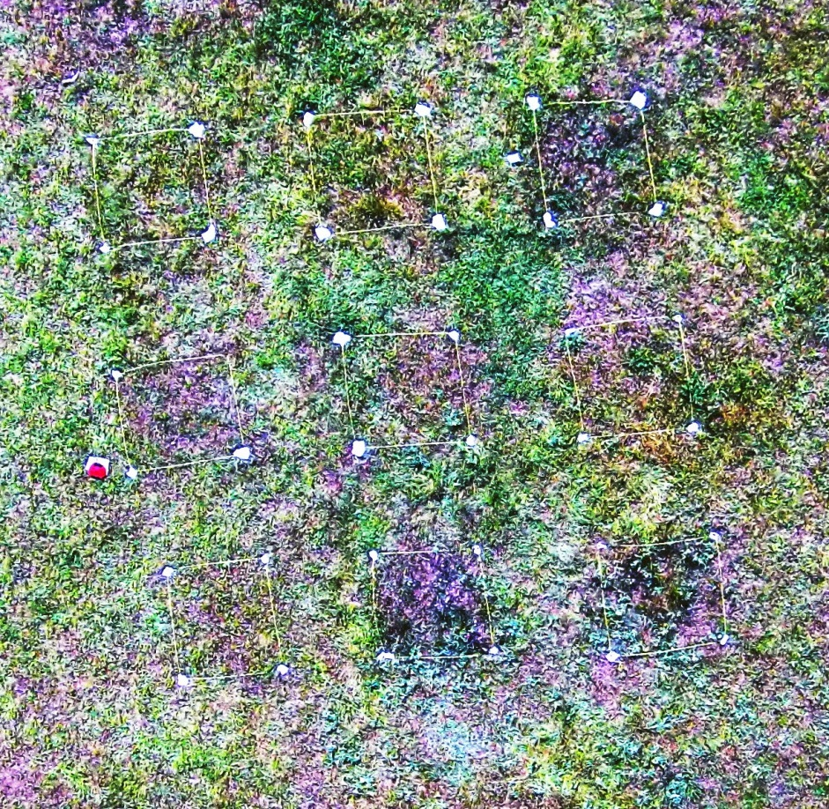

Slide 11
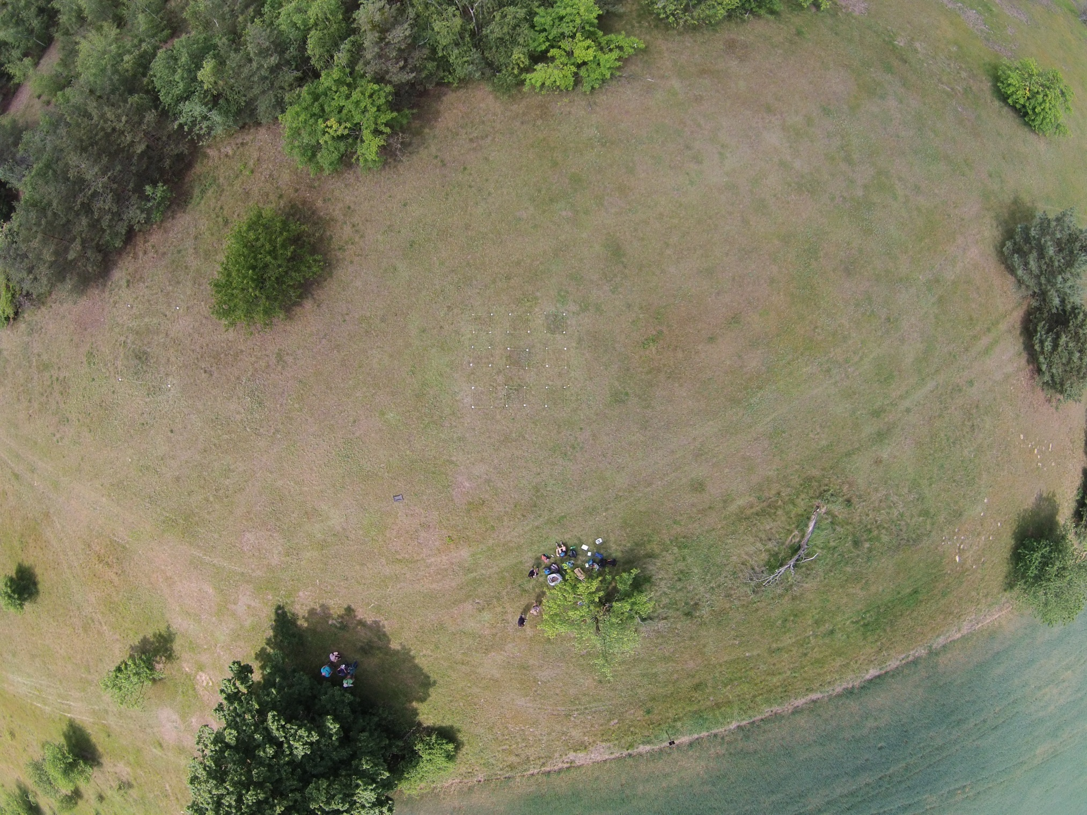


Slide 12
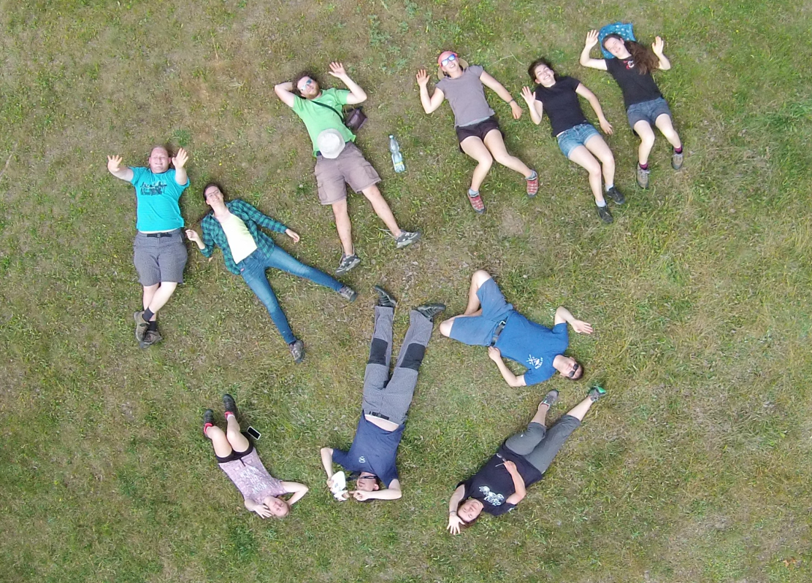

Slide 13
